Slide 1
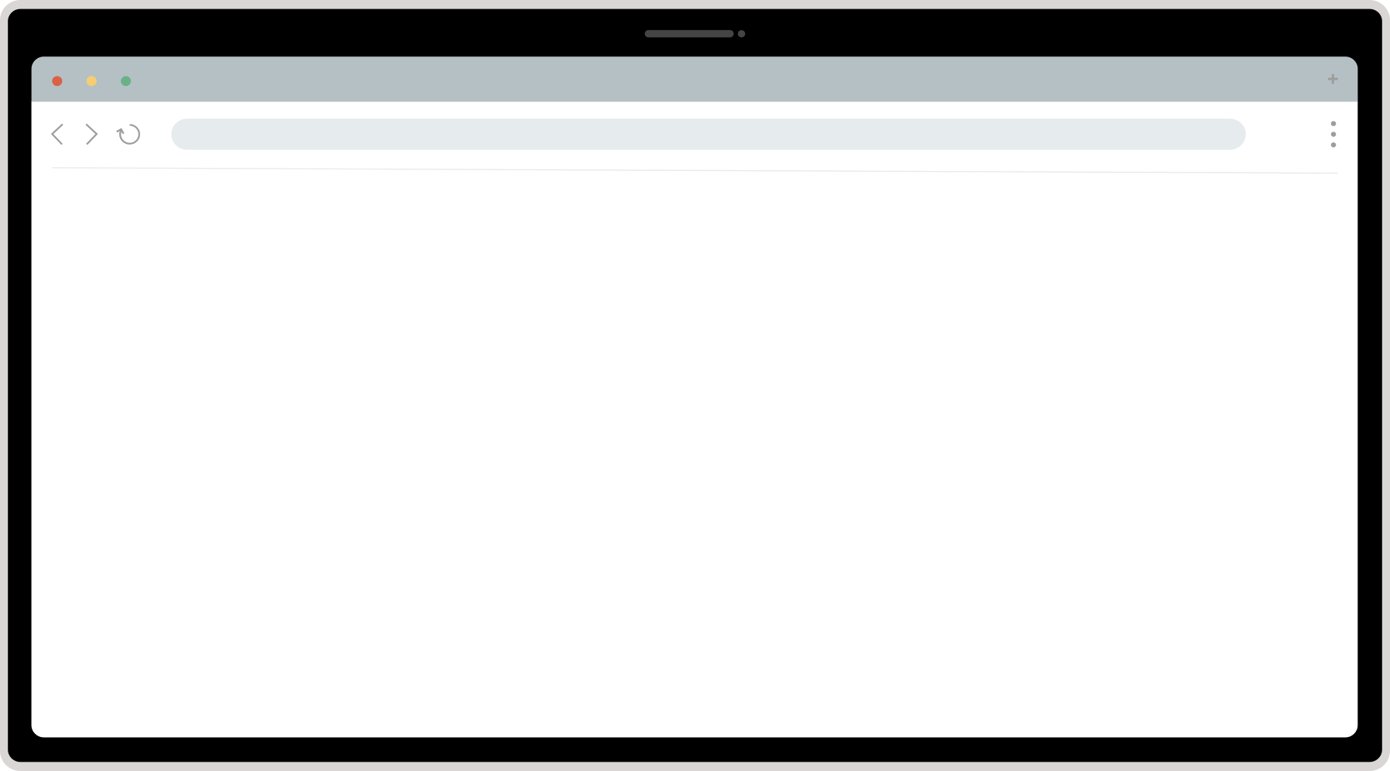

www.고픈비노.com
[Intel] AI S/W 아카데미 4기
모니터 마스터
MIRICOMPANY
AI를 이용한 스마트 모니터 제어 시스템
Team. 고픈비노 김기훈, 이지원, 정희중, 최재혁

Slide 2








www.고픈비노.com
목차
1
2
4
3
4
5
프로젝트 개요
팀원 및 역할
시스템 개발
결과 및 시연
향후 개선 방향

Slide 3
www.고픈비노.com
1. 프로젝트 개요
문제 인식 -> 개발 목표 -> 개발 준비

Slide 4
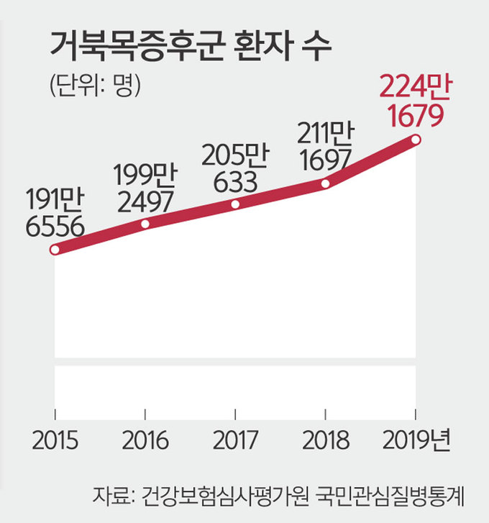

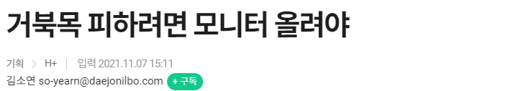
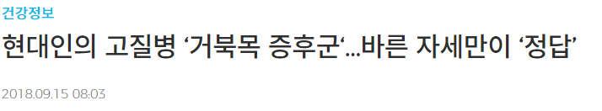
www.고픈비노.com
1. 문제인식
+
출처 : https://www.daejonilbo.com/news/articleView.html?idxno=1493547
https://biz.heraldcorp.com/view.php?ud=20180914000562

Slide 5
www.고픈비노.com
2. 개발 목표
IN-HOUSE TRAINING

Slide 6






www.고픈비노.com
3. 개발 준비
개발 도구
구상도
IN-HOUSE TRAINING

Slide 7
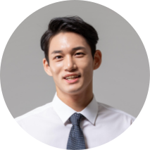






MKT DEPARTMENT MANAGER
마케팅부서 담당자
해당 페이지에 대한 간단한 내용을 적어주세요.
김미리
사원
박미캔
사원
박미리
사원
IN-HOUSE TRAINING
MIRICOMPANY
해당 업무 담당자에 대한
간략한 소개를 적어주세요.
해당 업무 담당자에 대한
간략한 소개를 적어주세요.
해당 업무 담당자에 대한
간략한 소개를 적어주세요.
최아고
대리
박미리
과장
윤비즈
부장
해당 업무 담당자에 대한
간략한 소개를 적어주세요.
해당 업무 담당자에 대한
간략한 소개를 적어주세요.
해당 업무 담당자에 대한
간략한 소개를 적어주세요.
P 01
* 페이지 내 인물 사진은 샘플이미지 입니다.

Slide 8





MIRICOMPANY CORE VALUES
미리컴퍼니 핵심가치
해당 페이지에 대한 간단한 내용을 적어주세요.
IN-HOUSE TRAINING
핵심가치
공통가치
MIRICOMPANY
핵심가치
01
02
03
핵심가치 첫번째 항목을 적어주세요.
핵심가치 두번째 항목을 적어주세요.
핵심가치 세번째 항목을 적어주세요.
01
02
03
공통가치 첫번째 항목을 적어주세요.
공통가치 두번째 항목을 적어주세요.
공통가치 세번째 항목을 적어주세요.
공통가치
공통가치
중심가치
핵심가치
핵심가치
공통가치
중심가치
미리컴퍼니 중심가치에 대해서 적어주세요.
P 02

Slide 9






www.gopenvino.com
마케팅부서 업무 프로세스
해당 페이지에 대한 간단한 내용을 적어주세요.
IN-HOUSE TRAINING
MIRICOMPANY
PREPARATION
INSPECTION
EXECUTION
REPORT
업무를 실행하기 전 준비해야 할
부분에 관해 적어주세요.
업무와 관련된 조사 방법,
참조사항에 관해 적어주세요.
본격적으로 실행해야 할 업무에
관해 설명해주세요.
업무를 마친 후 보고해야 하는
부분을 설명해주세요.
P 03

Slide 10
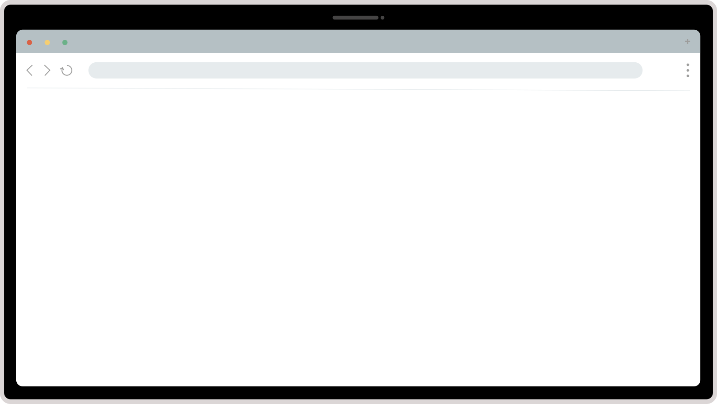

Slide 11
MARKETING DEPARTMENT BUSINESS PROCESS
마케팅부서 업무 프로세스
해당 페이지에 대한 간단한 내용을 적어주세요.
IN-HOUSE TRAINING
MIRICOMPANY
PREPARATION
INSPECTION
EXECUTION
REPORT
업무를 실행하기 전 준비해야 할
부분에 관해 적어주세요.
업무와 관련된 조사 방법,
참조사항에 관해 적어주세요.
본격적으로 실행해야 할 업무에
관해 설명해주세요.
업무를 마친 후 보고해야 하는
부분을 설명해주세요.
P 03

Slide 12
www.gopenvino.com
프로젝트 구성원 및 담당자
H/W 부서
S/W 부서
김기훈
조장
이지원
조원
-프로젝트 총 관리
-H/W 개발 및 설계(공동)
- AI modeling(공동) - S/W 개발 및 모델 이식
최재혁
조원
정희중
조원
--H/W 개발 및 설계(공동)
-S/W 이식 작업
-AI modeling(공동)
-Program 테스트 및 PPT 제작

Slide 13
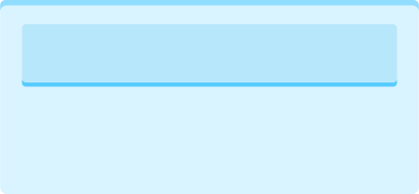
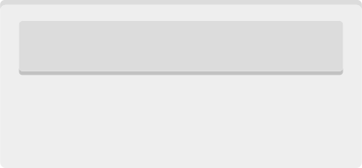

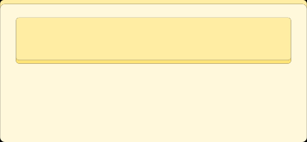

INTRODUCTION TO WORK
마케팅부서 업무 소개
해당 페이지에 대한 간단한 내용을 적어주세요.
IN-HOUSE TRAINING
업무 특징
업무 원칙
MIRICOMPANY
기간, 해야 할 일, 중요도 등 업무와 관련된
전반적인 특징을 2-3줄정도로 설명합니다.
업무에서 지켜야 할 부분, 내부적으로
협의 된 규칙 등에 관해 설명해주세요.
Marketing
Team
업무 보안
업무 목적
내부적으로 보호해야 할 업무가 있다면
사내 보안에 관한 설명을 입력해주세요.
업무를 해야 하는 이유, 업무가 회사에
도움 되는 부분에 관해 설명해주세요.
P 04

Slide 14
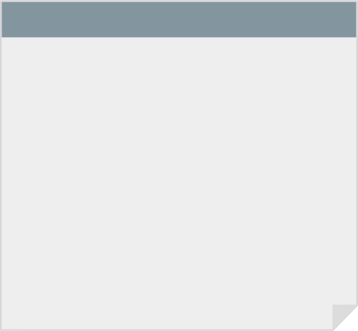

KEY KEYWORDS AND TEXT
핵심 키워드와 텍스트
해당 페이지에 대한 간단한 내용을 적어주세요.
+
+
+
IN-HOUSE TRAINING
MIRICOMPANY
KEYWORDS
KEYWORDS
KEYWORDS
핵심 키워드 별로 문단을 나누어
배치하기에 용이한 레이아웃으로
구성되있는 페이지입니다.
폰트는 Noto Sans Regular 16pt입니다.
많은 분량의 텍스트를와
키워드를 함께 넣고 싶을 때 사용하는
레이아웃으로 구성되어 있습니다.
폰트는 Noto Sans Regular 16pt입니다.
핵심 키워드와 함께 문단별 텍스트를
나누어 입력하는 레이아웃입니다.
폰트는 Noto Sans Regular 16pt입니다.
자간0, 행간 1.8, 장평100%입니다.
P 05

Slide 15





IMAGE AND USE OF TEXT
이미지와 텍스트의 활용
해당 페이지에 대한 간단한 내용을 적어주세요.
IN-HOUSE TRAINING
MIRICOMPANY
짧은 텍스트와 이미지를 함께 사용하여 간결하고
직관적으로 내용을 전달할 수 있는 페이지입니다.
100자 이내의 짧은 텍스트와 함께 내용에 맞는
이미지를 이미지 프레임안에 넣어주세요.
텍스트의 폰트는 Noto Sans Regular 16pt
자간0, 행간 1.5, 장평100%입니다.
P 06

Slide 16
www.gopenvino.com
이미지와 텍스트의 활용
해당 페이지에 대한 간단한 내용을 적어주세요.
IN-HOUSE TRAINING
MIRICOMPANY
짧은 텍스트와 이미지를 함께 사용하여 간결하고
직관적으로 내용을 전달할 수 있는 페이지입니다.
100자 이내의 짧은 텍스트와 함께 내용에 맞는
이미지를 이미지 프레임안에 넣어주세요.
텍스트의 폰트는 Noto Sans Regular 16pt
자간0, 행간 1.5, 장평100%입니다.
P 06

Slide 17





FREQUENTLY ASKED QUESTIONS
자주묻는 질문
해당 페이지에 대한 간단한 내용을 적어주세요.
Q
자주묻는 질문페이지입니다.
미리컴퍼니 마케팅부서에 대해
자주 묻는 질문을 적어주세요.
Q
자주 묻는 질문을 적어주세요.
Q
자주 묻는 질문을 적어주세요.
IN-HOUSE TRAINING
MIRICOMPANY
A
질문에 대한 예시 답변을 적어주세요.
폰트는 Noto Sans Regular 16pt입니다.
A
질문에 대한 예시 답변을 적어주세요.
A
자주묻는 질문 답변을 적는 영역입니다.
미리컴퍼니 마케팅부서의 자주묻는
질문에 대한 자세한 설명을 입력해주세요. 답변의 폰트는 Noto Sans Regular 16pt
자간0, 행간1.78 장평100%입니다.
Q
자주 묻는 질문을 적어주세요.
Q
자주 묻는 질문을 적어주세요.
A
미리컴퍼니 마케팅부서의 자주묻는
질문에 대한 자세한 설명을 입력해주세요.
폰트는 Noto Sans Regular 16pt입니다.
A
질문에 대한 예시 답변을 적어주세요.
폰트는 Noto Sans Regular 16pt입니다.
P 07

Slide 18
FREQUENTLY ASKED QUESTIONS
자주묻는 질문
해당 페이지에 대한 간단한 내용을 적어주세요.
Q
자주묻는 질문페이지입니다.
미리컴퍼니 마케팅부서에 대해
자주 묻는 질문을 적어주세요.
Q
자주 묻는 질문을 적어주세요.
Q
자주 묻는 질문을 적어주세요.
IN-HOUSE TRAINING
MIRICOMPANY
A
질문에 대한 예시 답변을 적어주세요.
폰트는 Noto Sans Regular 16pt입니다.
A
질문에 대한 예시 답변을 적어주세요.
A
자주묻는 질문 답변을 적는 영역입니다.
미리컴퍼니 마케팅부서의 자주묻는
질문에 대한 자세한 설명을 입력해주세요. 답변의 폰트는 Noto Sans Regular 16pt
자간0, 행간1.78 장평100%입니다.
Q
자주 묻는 질문을 적어주세요.
Q
자주 묻는 질문을 적어주세요.
A
미리컴퍼니 마케팅부서의 자주묻는
질문에 대한 자세한 설명을 입력해주세요.
폰트는 Noto Sans Regular 16pt입니다.
A
질문에 대한 예시 답변을 적어주세요.
폰트는 Noto Sans Regular 16pt입니다.
P 07

Slide 19



www.gopenvino.com
감사합니다.
고픈비노
김기훈, 이지원, 정희중, 최재혁
김기훈, 이지원, 정희중, 최재혁
[intel]엣지 AI S/W 아카데미
.고픈비노 깃허브 주소

Slide 20
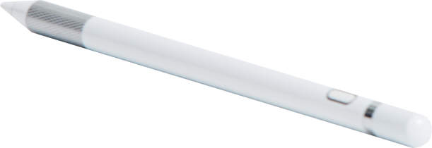
www.miricompany.com
MIRICOMPANY
감사합니다.
IN-HOUSE TRAINING
MIRICOMPANY
미리컴퍼니
마케팅부 김미리
02-1234-5678
www.miricompany.com
miri_kim@miridcompany.com

